Slide 1


EE-101 Arduino’ya Giriş
ieeebilkent.org
F:bilkentieee T: bilkentIEEE I: ieeebilkent

Slide 2
Hakkında
Bu sunum serisi, 2018-19 döneminde IEEE Bilkent Öğrenci Kolu tarafından gerçekleştirilecek olan EE-101 Arduino’ya Giriş dersleri için hazırlanmıştır.
as
Bu sunumu değişiklik gerçekleştirmemek kaydıyla ve haber vermek koşulu ile herhangi bir eğitim çalışmanız içerisinde kullanabilirsiniz.
a
Herhangi bir eksiklik/hata/güncelliğini yitirmiş bilgi tespit etmeniz durumunda lütfen IEEE Bilkent RAS koordinatörlerine haberdar ediniz.
Notes:
İletişim bilgiler son slaytta yer almaktadır.

Slide 3
Konular
Arduino nedir?
Arduino ile ne yapılabilir?
Neden Arduino
Popüler Arduino projeleri
EE100’den Hatırlayalım: Breadboard Kullanma Analog ve Dijital Elektronik
Arduino ile LED yakma uygulamaları

Slide 4
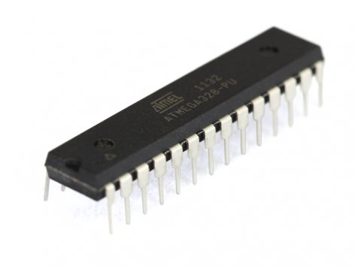
Arduino Nedir?
Arduino bir G/Ç kartı ve Processing/Wiring dilinin bir uygulamasını içeren geliştirme ortamından oluşan bir fiziksel programlama platformudur.
Arduino kartlarının donanımında bir adet Atmel AVR mikrodenetleyici (ATmega328, ATmega2560, ATmega32u4 gibi) ve programlama ve diğer devrelere bağlantı için gerekli yan elemanlar bulunur.

Slide 5
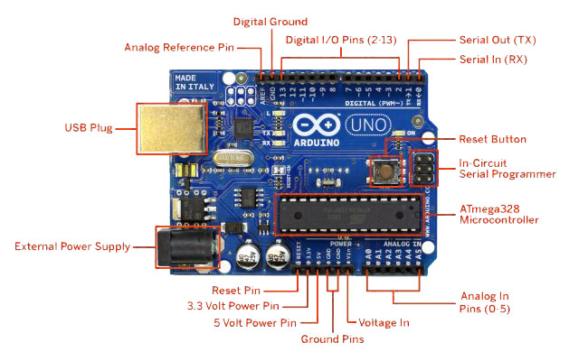

Slide 6
Arduino ile Ne Yapılabilir?
Arduino kütüphaneleri ile mikrodenetleyicileri kolaylıkla programlayabilirsiniz.
Analog ve dijital girişleri sayesinde analog ve dijital verileri işleyebilirsiniz.
Sensörlerden gelen verileri kullanabilirsiniz
Dış dünyaya çıktılar (ses, ışık, hareket vs…) üretebilirsiniz.

Slide 7
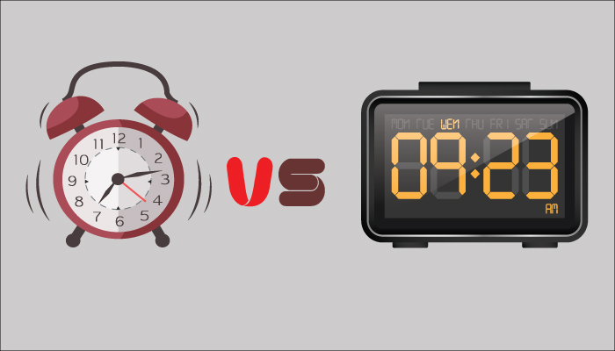
Analog Elektronik ve Dijital Elektroniğin Farkı
Elektronikte devredeki voltaj, akım ve benzeri niceliklere sinyal denir. Analog sinyallerde süreklilik vardır. Dijital sinyaller ise sadece belli değerler alabilir. O değerlerden başka değerler alamaz. Bir yoldan dağın tepesine doğru yürüdüğünüzü varsayın. Yolun hemen yanında da yolun basamak basamak olduğunu düşünün. Normal yol analoga benzerken, bsamaklı yol da dijitale benzer.

Slide 8
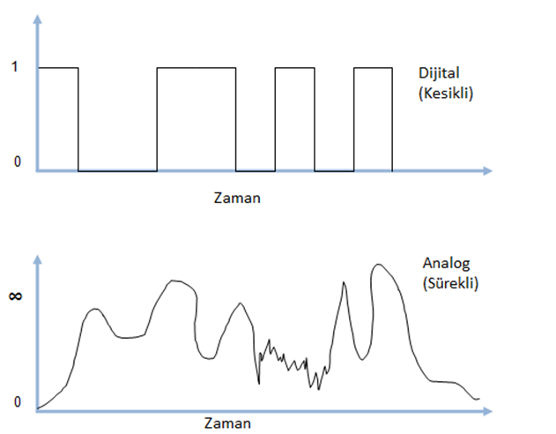

Slide 9
Neden Arduino
Ucuz olması - Arduino diğer platformlarla karşılaştıldığında daha ucuzdur. Ayrıca kendiniz yapabilirsiniz.
Çapraz platform olması-Arduino Linux, Windows ve MacOs ta çalışabilir. Çoğu mikrokontrolör sistemi Windows'la sınırlıdır.
Basit ve Açık Programlama Ortamı-Arduino yazılımı yeni başlayanlar için oldukça kolay bir ortam sunar.
Açık Kaynak olması-Gereksiz bir çok yazılıma para vermekten kurtarır ve devamlı gelişebilen bir ortam sunar.

Slide 10
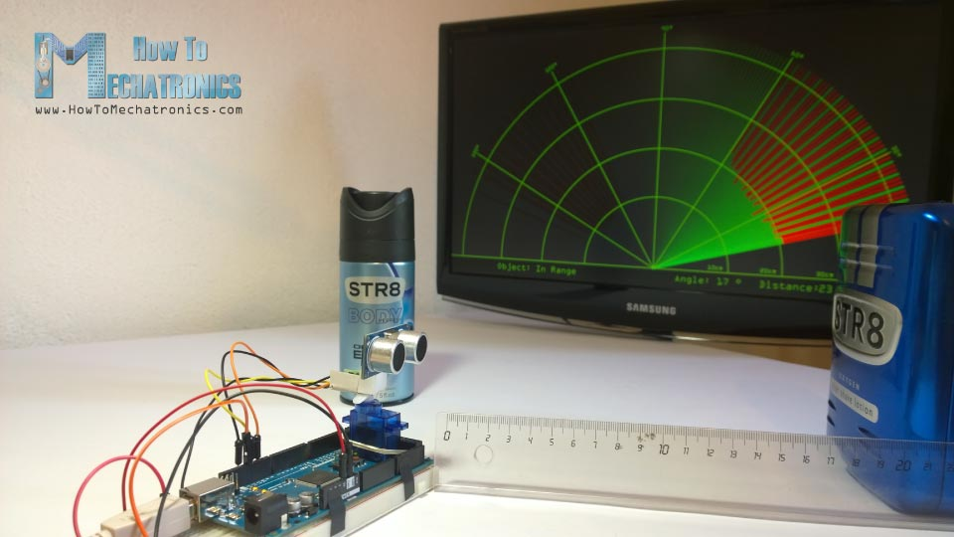
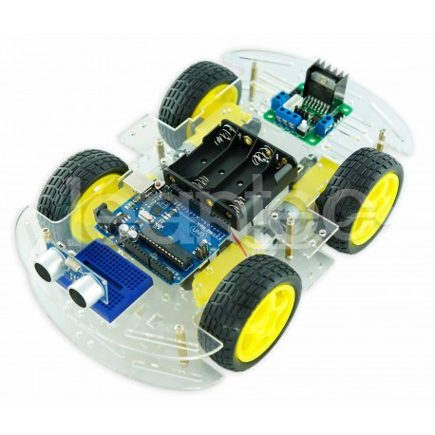
Popüler Arduino Projeleri
Basit bir radar uygulaması
Robot araba

Slide 11
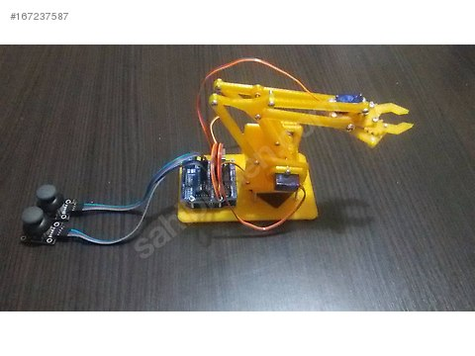
Robot kol
Kısacası Arduino ile hayal gücünüze bağlı olarak pek çok şey yapmak mümkün.

Slide 12
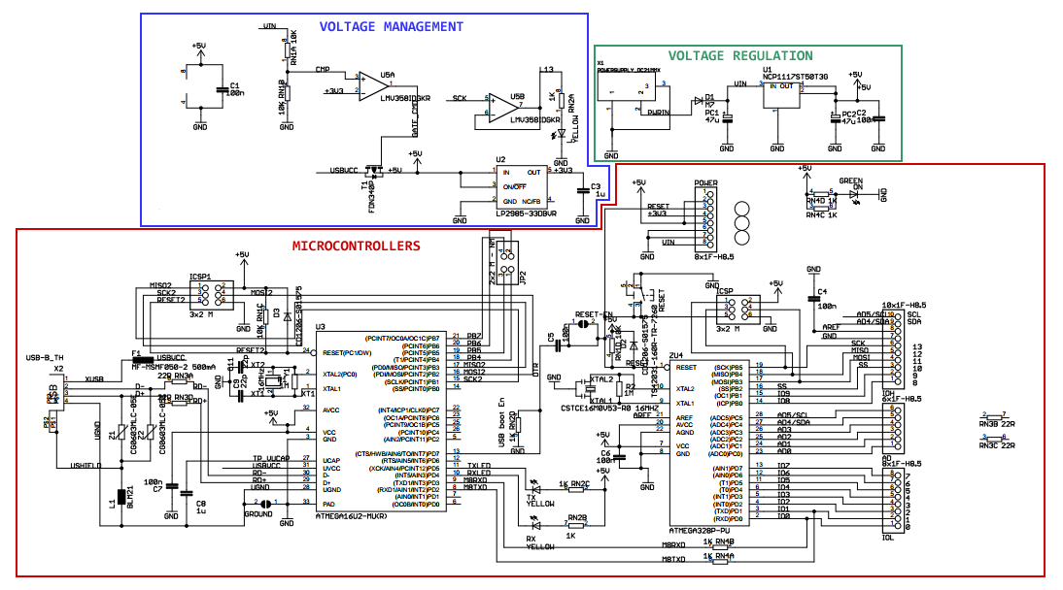

Slide 13
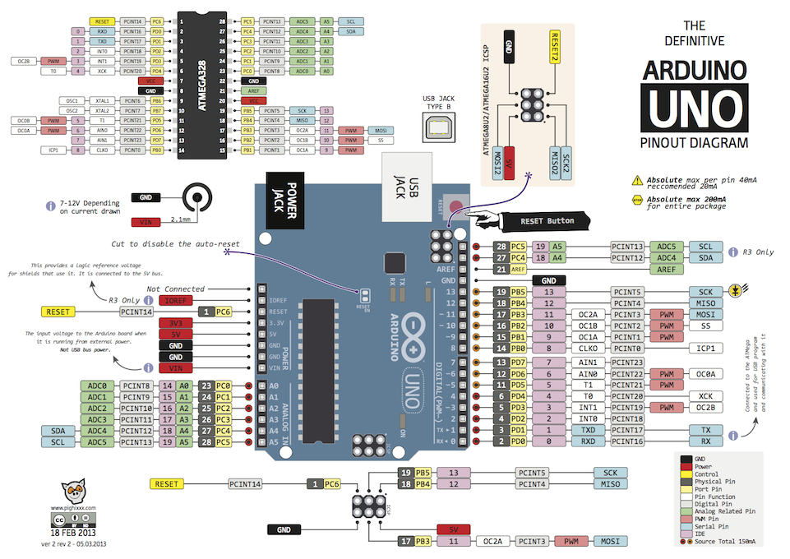

Slide 14
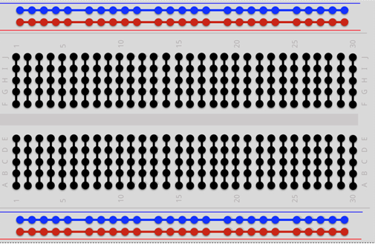
Breadboard Nedir?
Geçici devreler kurmak ve hızlıca bu devreleri test edebilmek için kullanılan, Pratik bir alet.

Slide 15
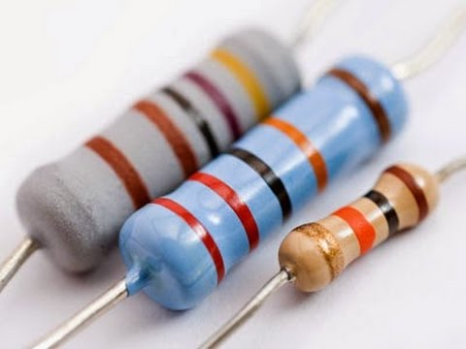
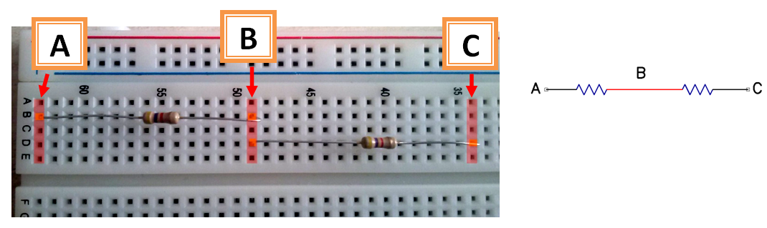

Slide 16
Arduino IDE ile İlgili Önemli Bilgiler
DOĞRULAMA / YÜKLEME
ÖRNEK KODLAR
KÜTÜPHANELER
KART VE PORT SEÇME

Slide 17
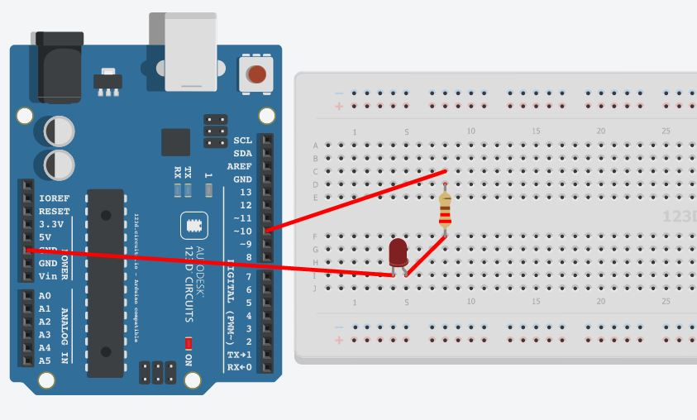
DEVRE ŞEMASI
İLK UYGULAMAMIZ

Slide 18
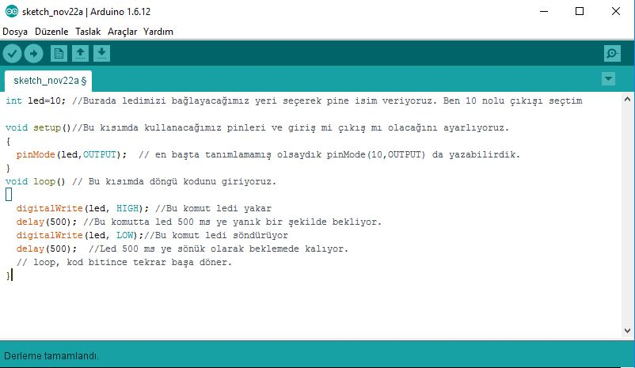
İLK KODUMUZ: LED YAKMA

Slide 19
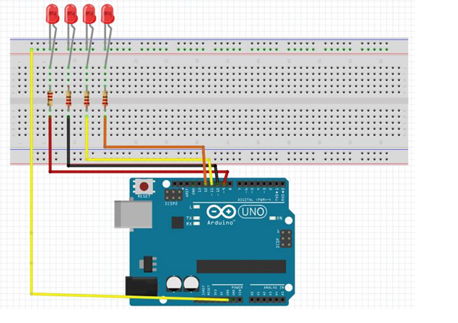
DEVRE ŞEMASI
İKİNCİ UYGULAMAMIZ

Slide 20
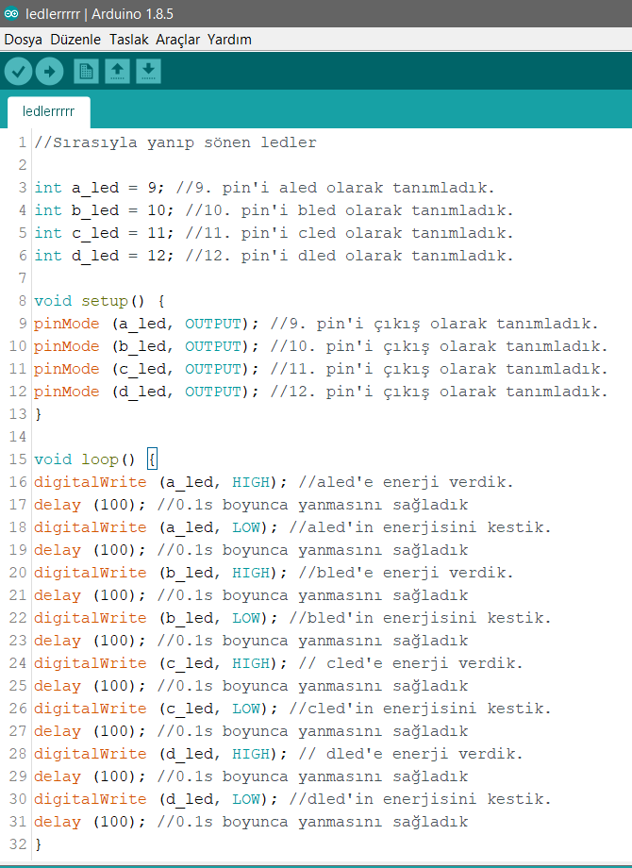
İkinci KODUMUZ: Sırasıyla yanıp sönen ledler

Slide 21
Tavsiye Kaynaklar
Bu konuda daha fazla bilgi edinmek için;
Çevrimiçi kütüphane:
Practical Electronics for Inventors
Electronics for Dummies
Notes:
Sağdaki resimlere tıkladığınızda kitaplar/kaynaklar açılır.

Slide 22
Tavsiye Kaynaklar
Çevrimiçi kütüphane:
Encyclopedia of Electronic Components
MIT OpenCourseWare üstünden dersler:
6.002 (?) kaynaklarından faydalanabilirsiniz.
Notes:
Sağdaki resimlere tıkladığınızda kitaplar/kaynaklar açılır.

Slide 23
Sonuç ve Teşekkür
Geldiğiniz için, bu ailenin kıymetli bir parçası olma yolunda bir adım daha attığınız için bizzat teşekkür ederiz.
Her türlü duygu, düşünce ve öneriniz için bize ulaşabilirsiniz.robot
Robotik ve Otomasyon Topluluğu Eş Koordinatörleri
Oğuz Altan, Bilkent EEE #3
0535 048 23 87 - oguzaltan148@gmail.com
Derin Erkan, Bilkent EEE #3
0534 481 87 83 – derin24@gmail.com

